Slide 1


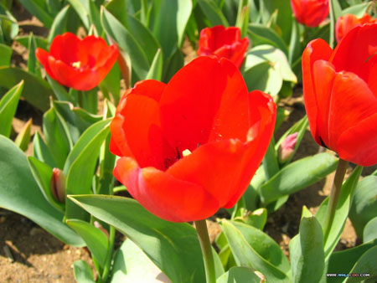
TRƯỜNG TIỂU HỌC HỨA TẠO
CHÀO MỪNG QUÝ THẦY CÔ GIÁO
VỀ DỰ GIỜ THĂM LỚP 3B
MÔN : TIẾNG VIỆT
GV: Phạm Thị Hạnh

Slide 2






Khởi động
Trò chơi: Chọn màu hoa yêu thích

Slide 3
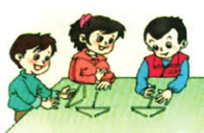
Thứ năm ngày 21 tháng 6 năm 2020
Tiếng Việt:
Nghệ thuật làm đẹp cuộc sống
Mục tiêu:
- Đọc và hiểu bài Tiếng đàn.
A. HOẠT ĐỘNG CƠ BẢN:
Hoạt động 1. Quan sát tranh và trả lời các câu hỏi:

Slide 4
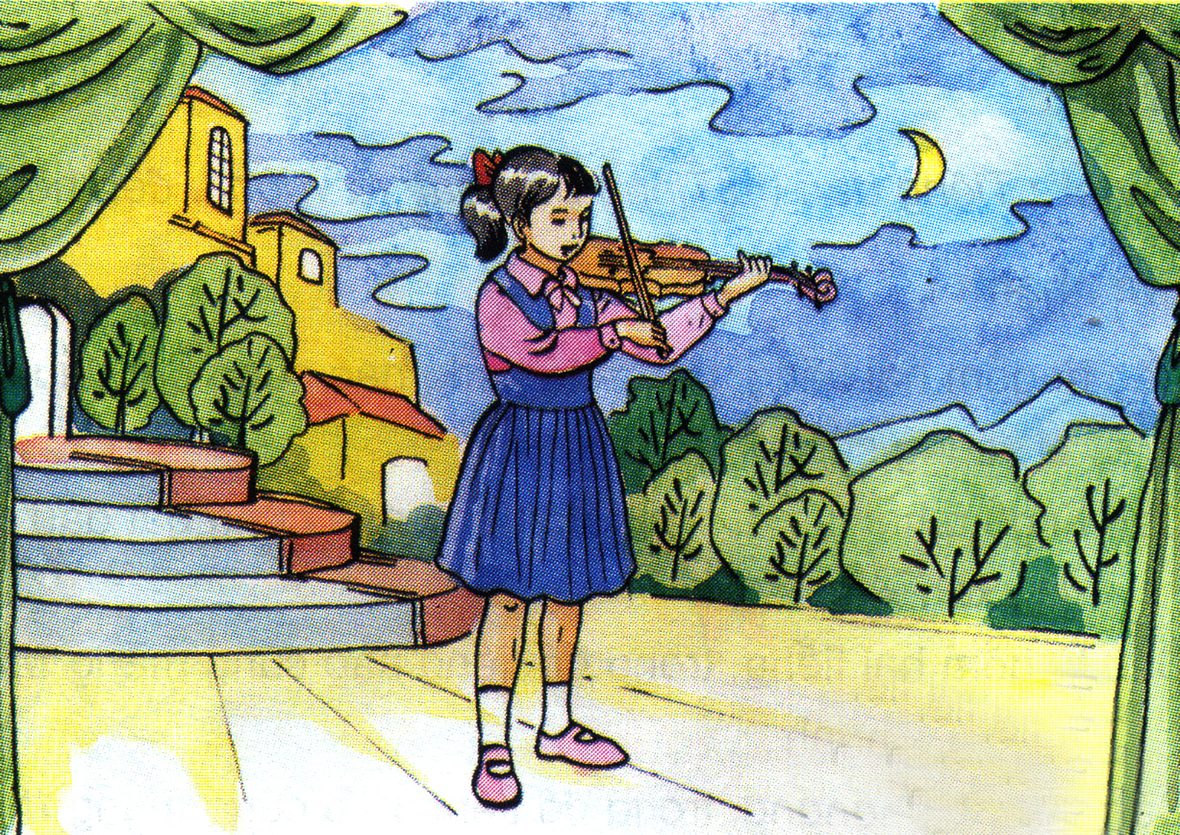
- Tranh vẽ gì ?
- Người trong tranh đang làm gì ?

Slide 5
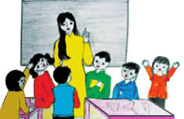
Hoạt động 2.
Nghe giáo viên đọc bài
Tiếng đàn

Slide 6
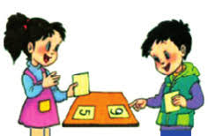
Hoạt động 3. Thay nhau đọc từ ngữ và lời giải nghĩa:
Việc 1: Cá nhân đọc thầm yêu cầu hoạt động 3.
Việc 2: Hỏi đáp nhau để chọn từ giải nghĩa phù hợp.
Việc 3: Một nhóm trình bày trước lớp.
Việc 4: GV nhận xét
- Lên dây : Chỉnh dây đàn lại cho đúng chuẩn.
- Ắc-sê : Cái cần có căng dây để kéo đàn vi-ô-lông.

Slide 7
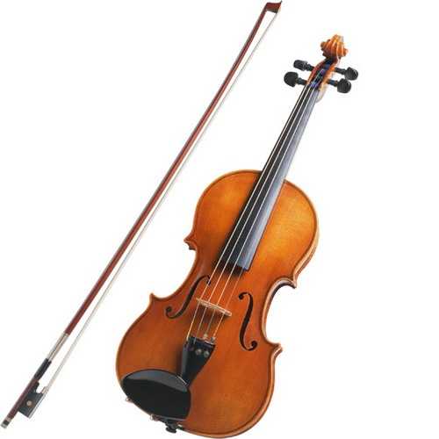
ắc-sê
dây đàn

Slide 8
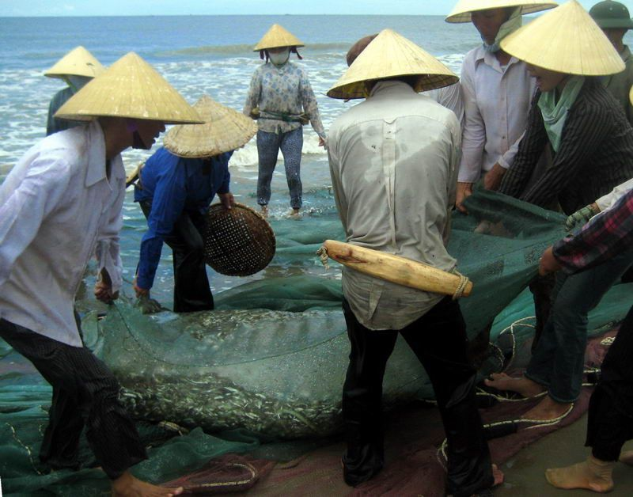
Dân chài

Slide 9
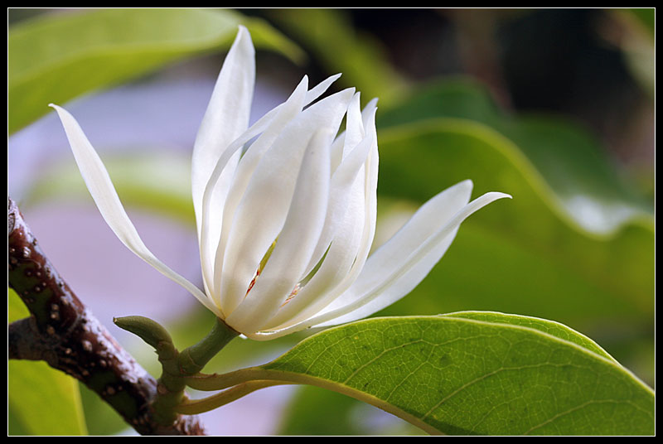
Hoa ngọc lan

Slide 10
Hoạt động 4. Nghe cô hướng dẫn đọc.
a) Đọc từ:
- trắng trẻo, dây đàn, ửng hồng, sẫm màu, vũng nước mưa

Slide 11
b) Đọc câu:
- Khi ắc-sê vừa khẽ chạm vào những sợi dây đàn / thì như có phép lạ, / những âm thanh trong trẻo vút bay lên / giữa yên lặng của gian phòng. //
- Dưới đường, / lũ trẻ đang rủ nhau thả những chiếc thuyền gấp bằng giấy / trên những vũng nước mưa. //

Slide 12
Hoạt động 5. Đọc đoạn.
Việc 1 (cá nhân): 0.5’ Đọc thầm yêu cầu hoạt động 5.
Việc 2 (cặp đôi): 8’ Mỗi bạn đọc một đoạn tiếp nối nhau đến hết bài.
Việc 3 (cả lớp): 3’ Đại diện 2 nhóm đọc bài trước lớp.
Việc 4. (cả lớp): 1’ Lớp nhận xét.

Slide 13
Chia sẻ
sau tiết học

Slide 14

BÌNH CHỌN
CÁ NHÂN HỌC TỐT,
NHÓM HỌC TỐT

Slide 15

TiÕt häc ®Õn ®©y lµ kÕt thóc.
Chóc thÇy c« m¹nh kháe!
Chóc c¸c em ch¨m ngoan, häc giái !

